Slide 1
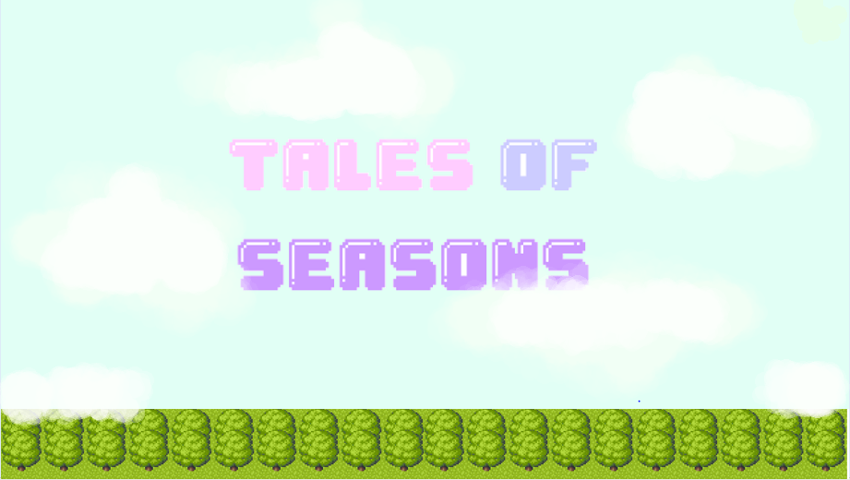

Slide 2
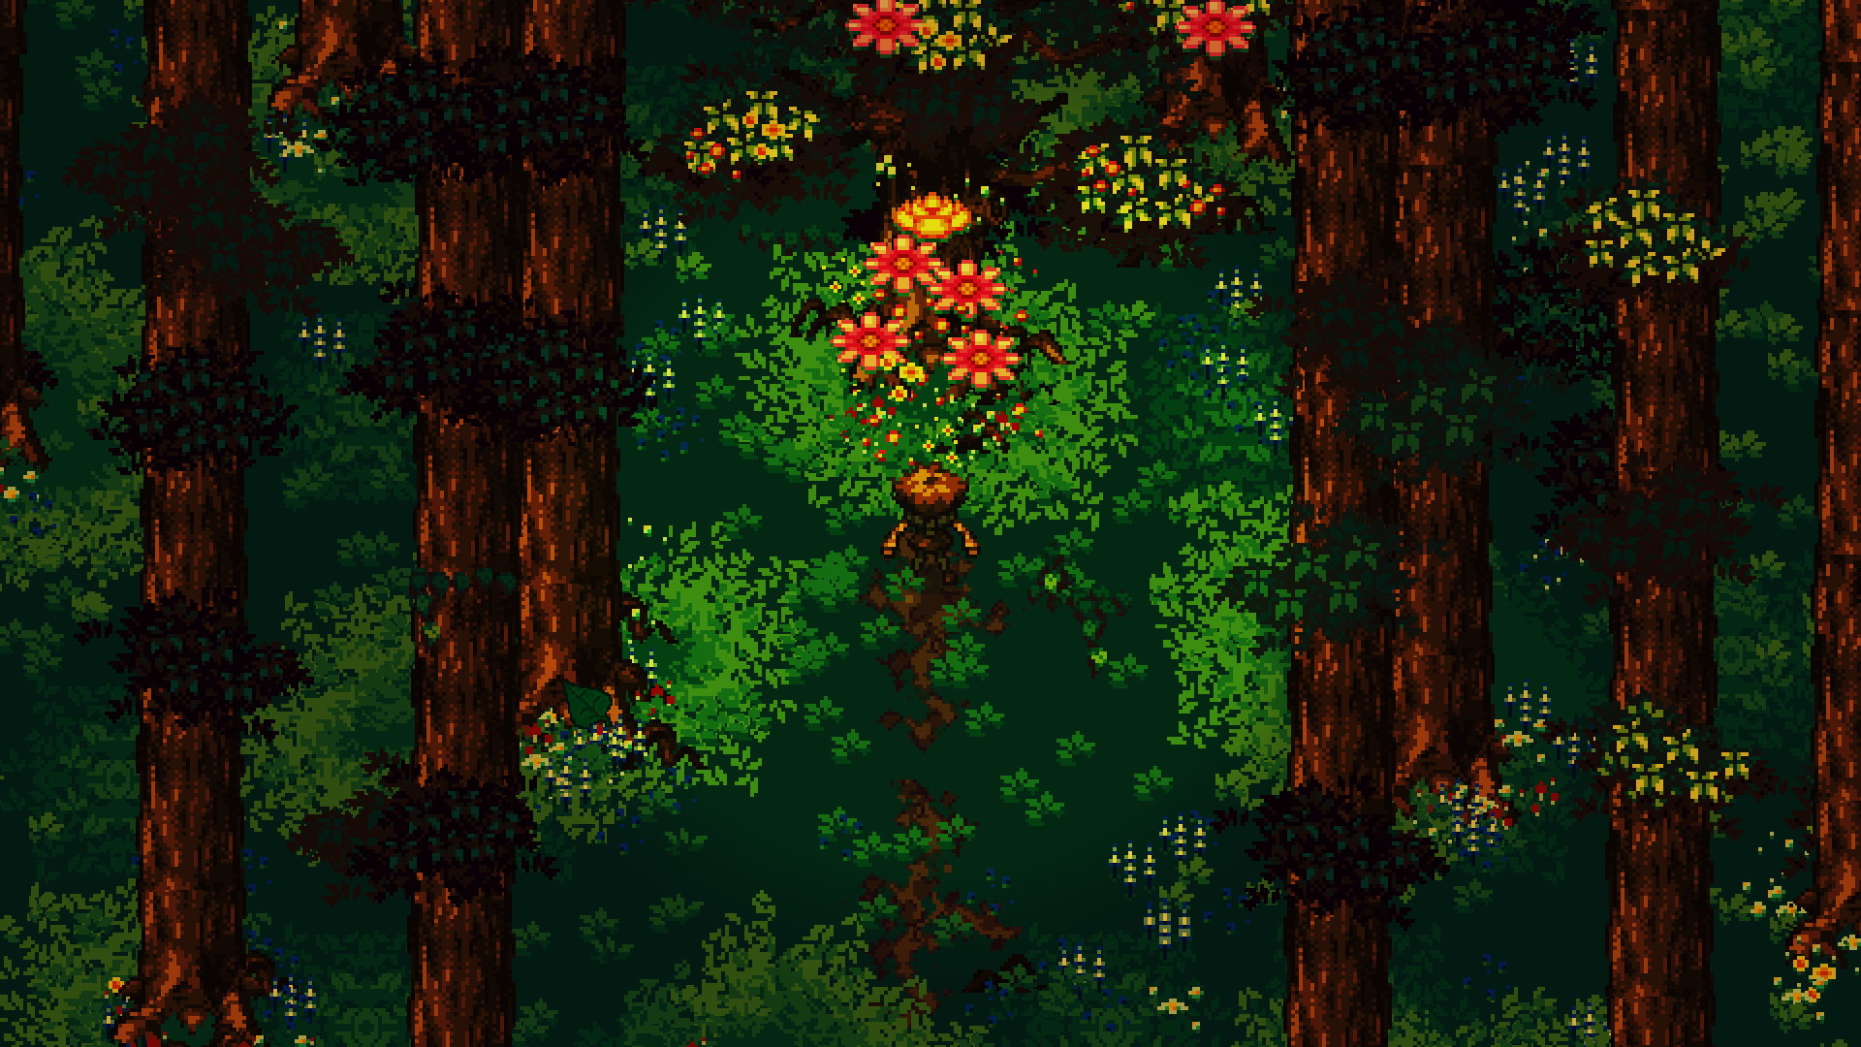
Tales of seasons
JOGOS DIGITAIS – NOTURNO – 2/2018
MARIO HENRIQUE AGREGADO
TAYLA TINEU

Slide 3
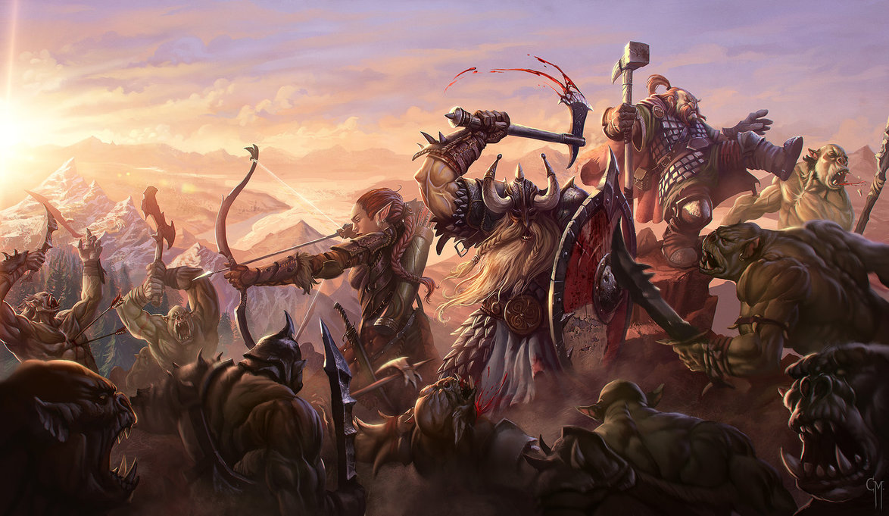
Gênero
RPG
Ação
Beat’em’up
Co-op
Multiplayer

Slide 4




Plataforma
Windows
Linux
Desenvolvido em python + pygame

Slide 5
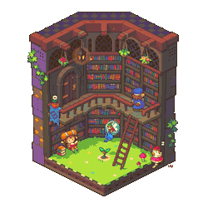
Nome do jogo + High concept
Tales of seasons
Nome que indica o lado literário do jogo
Quando descobrem que são protagonistas de RPG, Greg e Amy lutam para zerar o jogo e tentar voltar para casa.

Slide 6
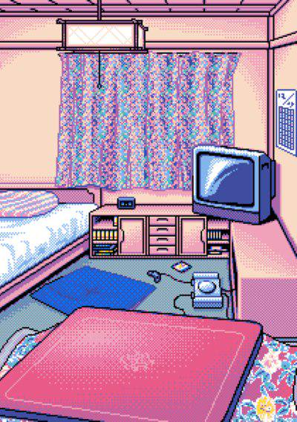
Ambientação
Anos 90
Inicio do jogo : mundo real, casa do protagonista
Durante o jogo : world of seasons, dentro do videogame
Final do jogo: Underworld

Slide 7
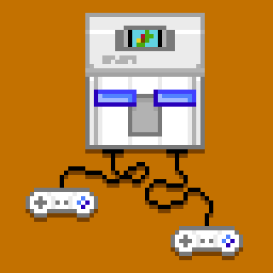
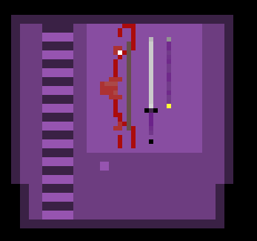
Enredo
Este é um jogo RPG, sendo assim, seu principal objetivo é narrar uma história, inserindo o jogador no universo do jogo, com dinamismo, ao qual ele assume o papel do protagonista. Amy e Greg são dois melhores amigos que passam suas tardes jogando videogame e comendo pizza. Um dia, compram uma fita chamada “Tales of seasons”, a qual ambos passam horas jogando.
Após horas jogando, a mãe de Greg diz “Meninos, vão brincar lá fora, está um lindo dia...”,porém, ambos continuam a jogar. Quando a mãe de Greg sai, a fita começa a brilhar, e ambos são sugados para dentro do jogo. Agora, ambos devem lutar para zerar o jogo, para que assim possam voltar para o mundo real.

Slide 8
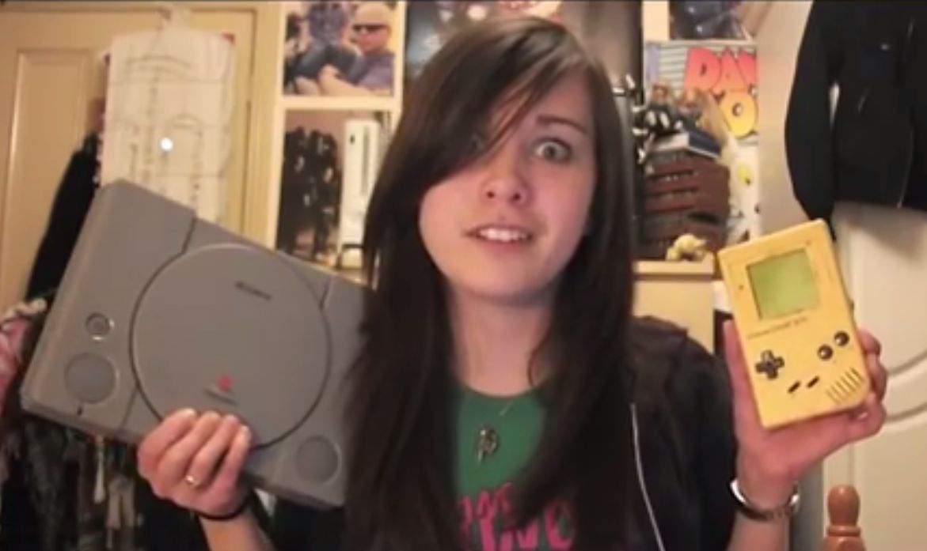
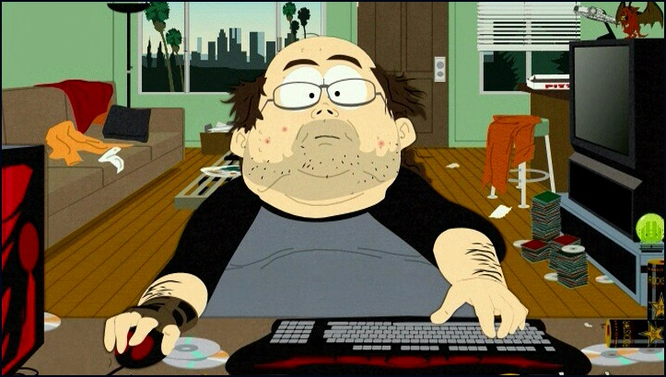

Publico alvo
Jovens
Adultos
Publico feminino

Slide 9

Objetivo do jogo(produto)
Este RPG ensina através dos desafios e história, o valor da vida, do mundo real e da gratidão.
O player irá Aprender com a história, evoluindo com os personagens
Simular um conto com elementos de “jornada do herói”

Slide 10
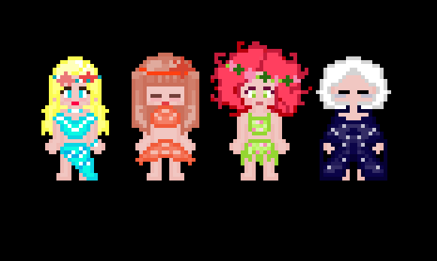
Personagens

Slide 11
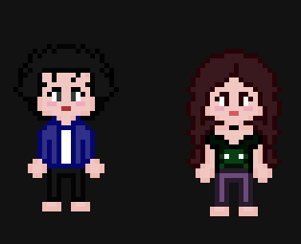
Personagens

Slide 12
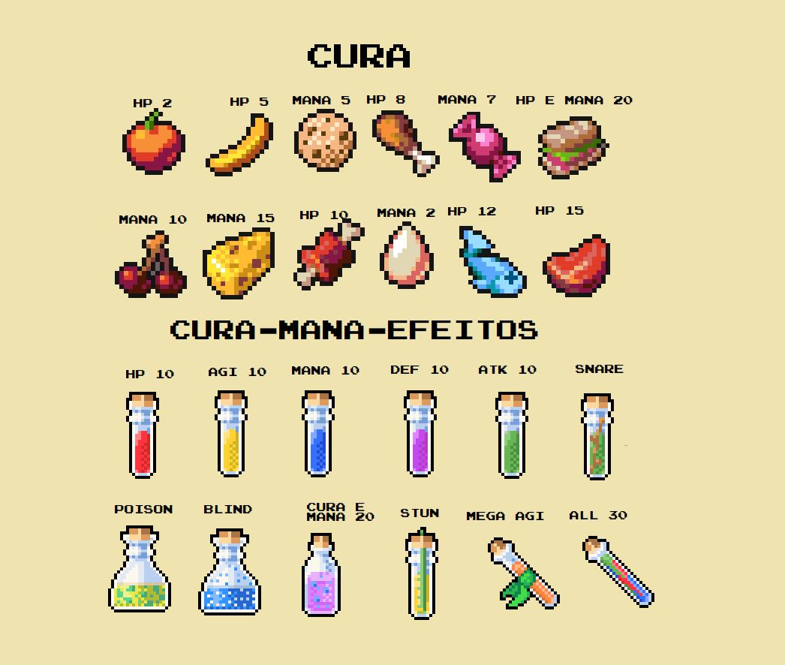

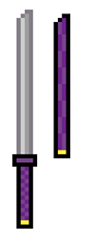
Armas x Items

Slide 13
Mecânicas (co-op based)
Aprimoramento de mecânicas clássicas com tecnologia e recursos atuais
Mecânica de combate em ação semelhante a The legend of zelda,a qual será adicionada ainda, a mecânica de skill e cura.
Cura é feita pelos players em co-op
A defesa é feita um para o outro (co-op)
Itens de cura um para o outro
Personagens dão dash

Slide 14
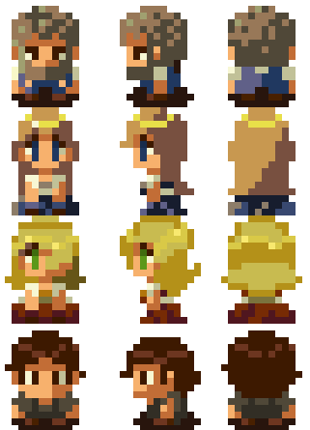
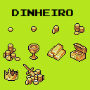
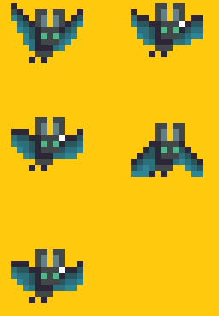
Critérios de vitória x derrota
Derrota - > barra de vida chegar a zero
Vitoria
Vencer as batalhas contra os mobs
Realizar as missões para passar de uma área a outra
NPCs -> baseadas em amigos da sala

Slide 15
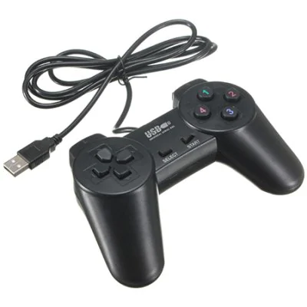
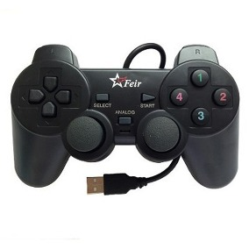
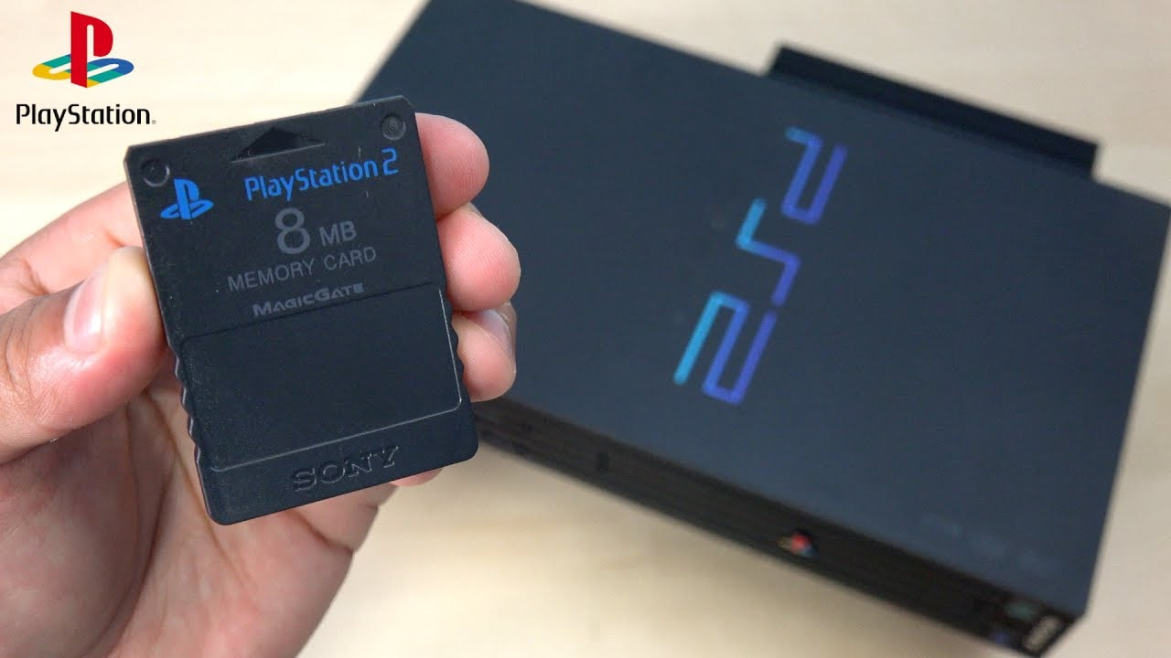
Mecânica adicional
Utilização de joystick USB
Pause game
Save game

Slide 16

Áudio
Músicas folk, convertidas para chiptune, típicas de RPGs.
Feedback sonoro de todas as interações com o jogo (por exemplo, pulos, ataques)

Slide 17
Referencias:
Jogos e animações utilizados como bases de design

Slide 18
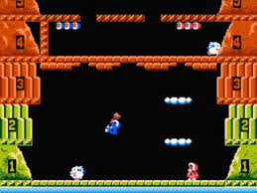
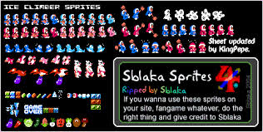
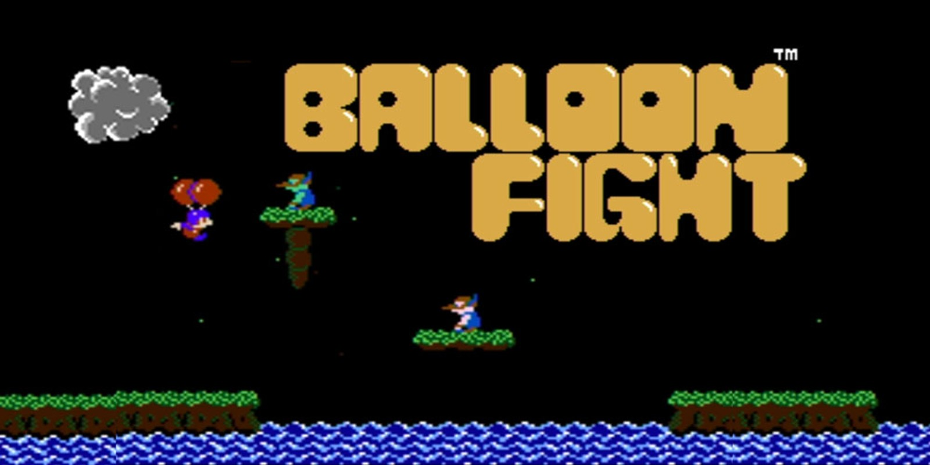
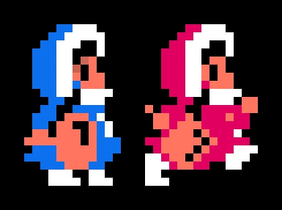

Slide 19
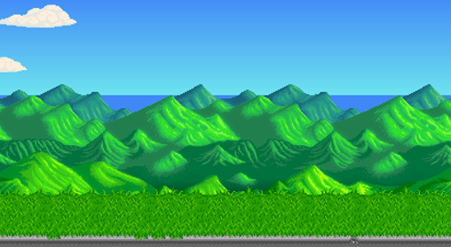
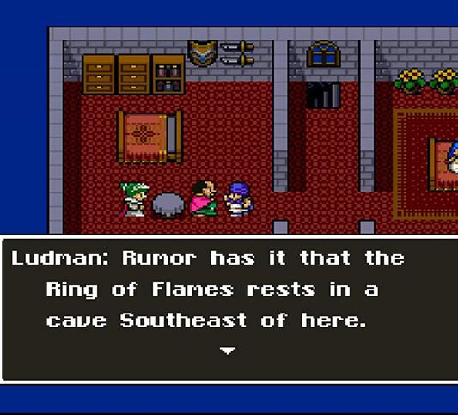
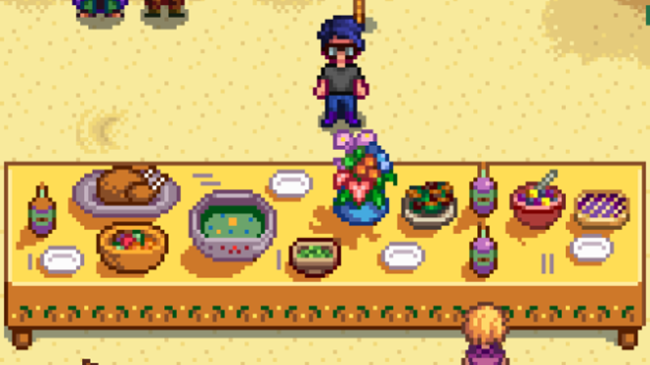
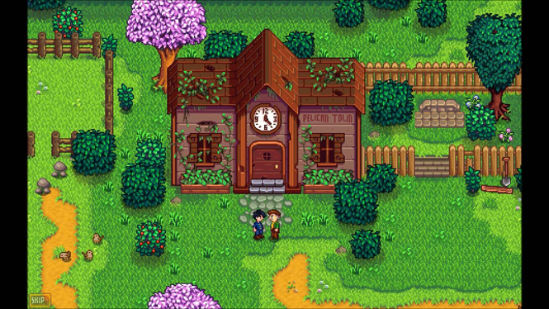
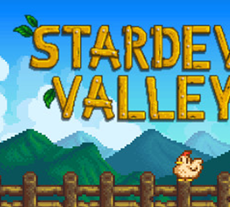
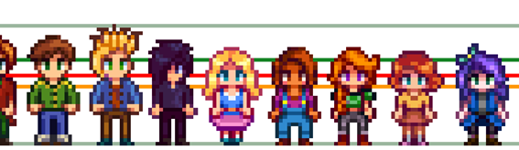
STARDEW VALLEY

Slide 20
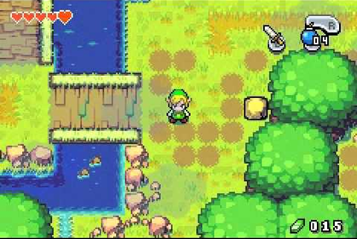
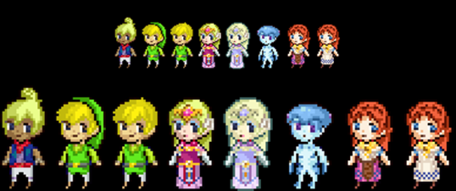
Legend of zelda

Slide 21
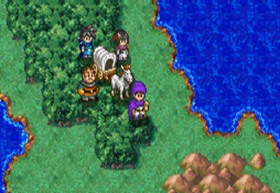
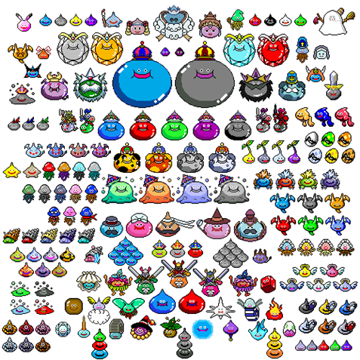
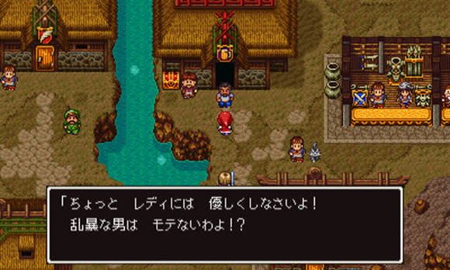
Dragon quest

Slide 22
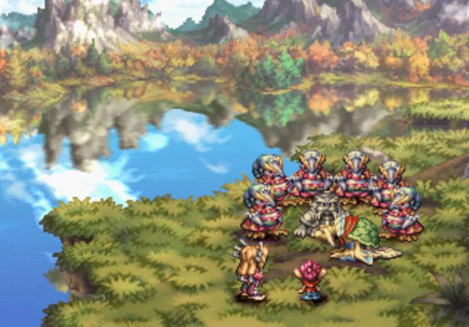
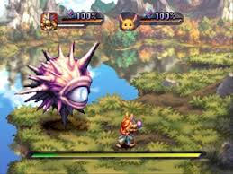
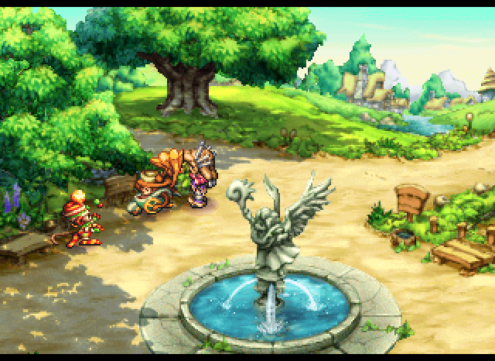
Legend of mana

Slide 23
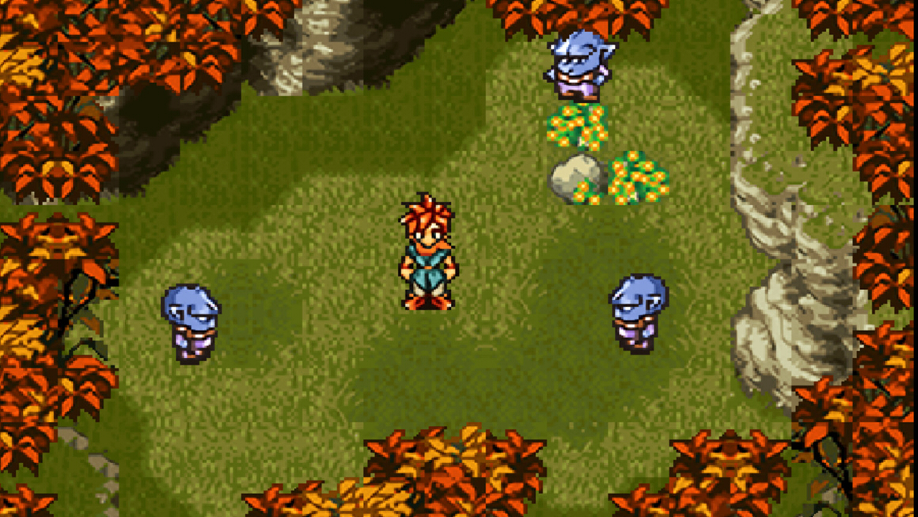
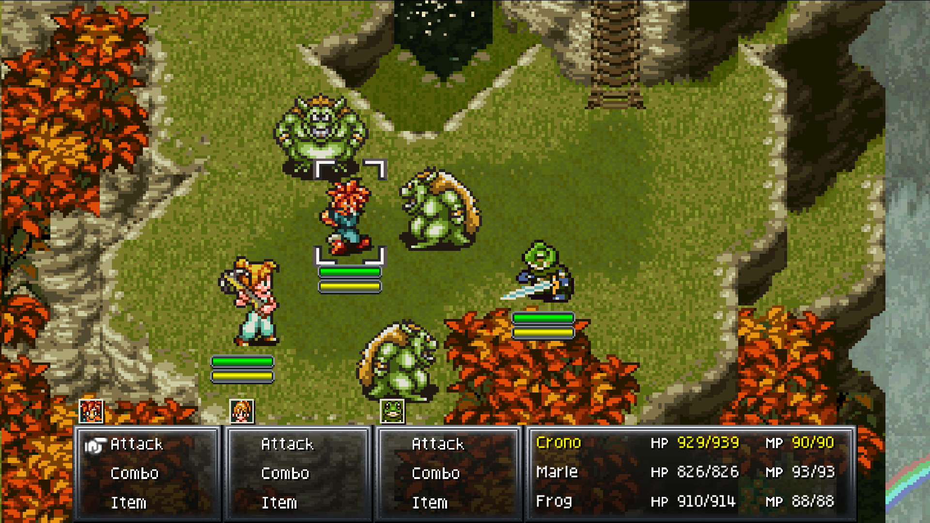
Chrono trigger

Slide 24
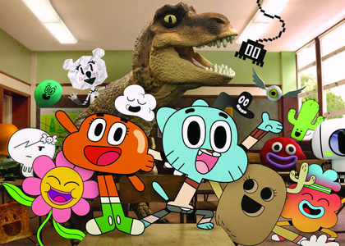
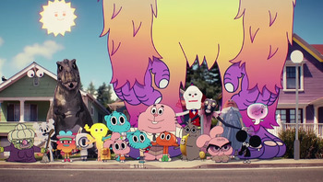
Gumball

Slide 25
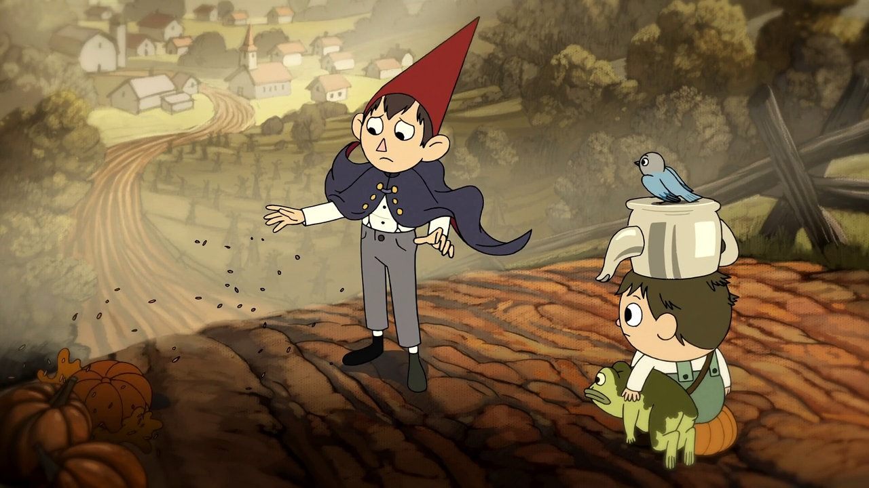
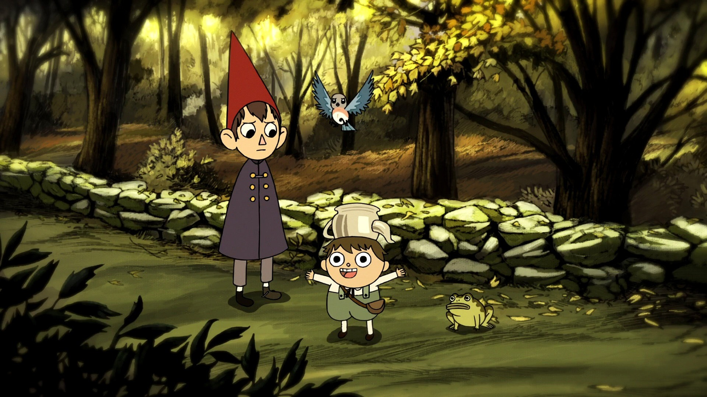
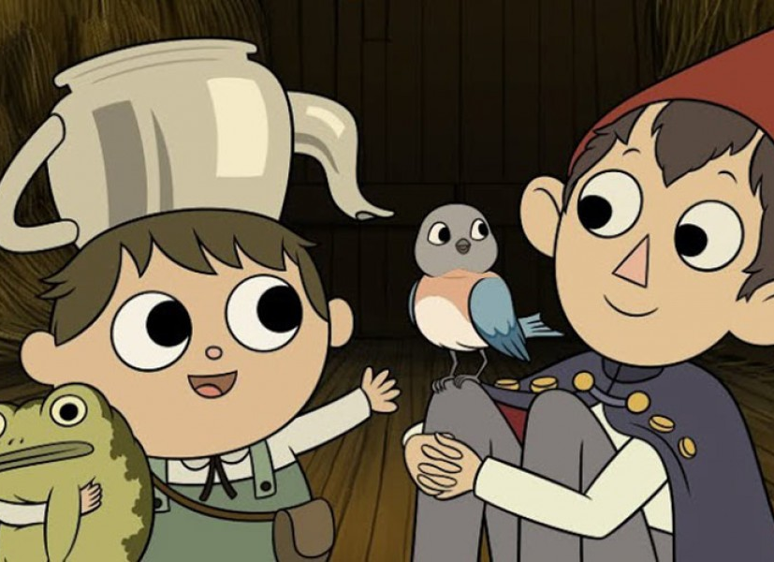
Over the Garden wall

Slide 26
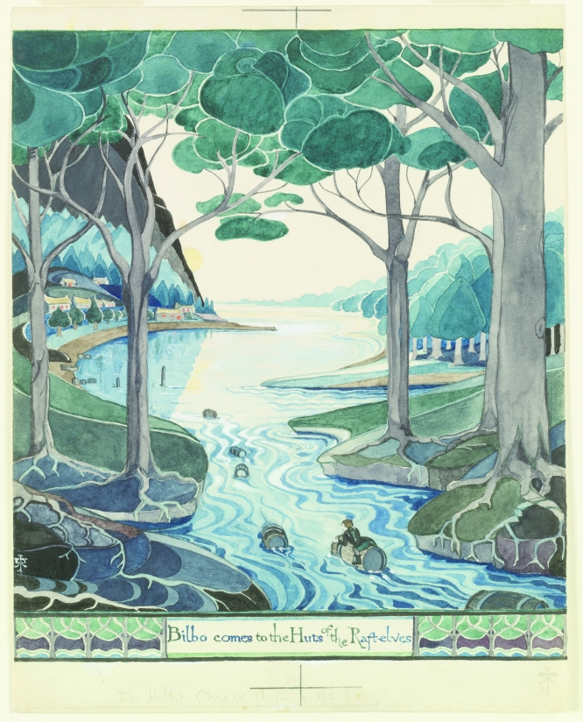
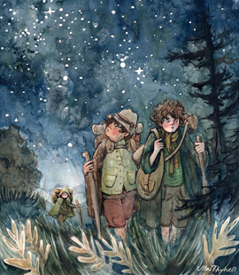
Tolkien

Slide 27
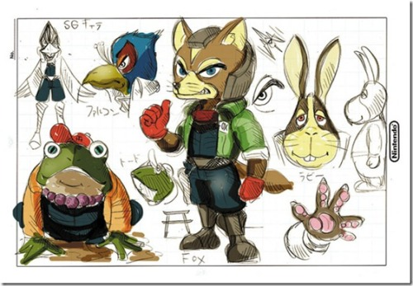
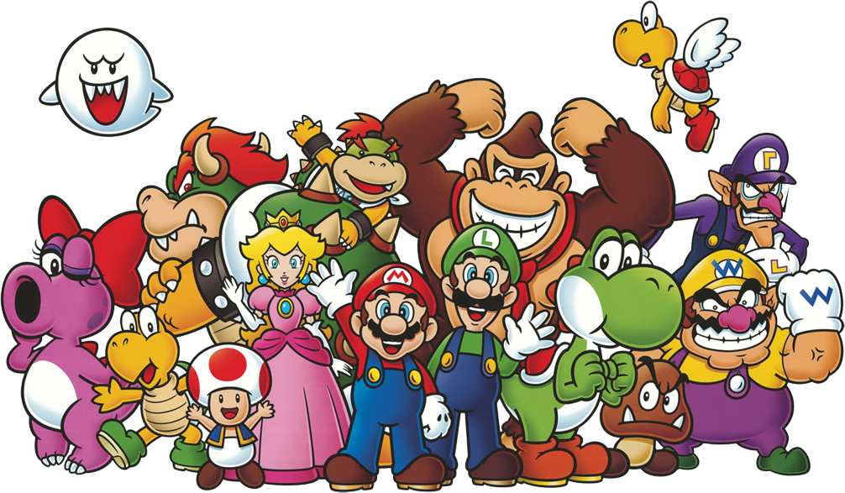
Shigeru Miyamoto

Slide 28

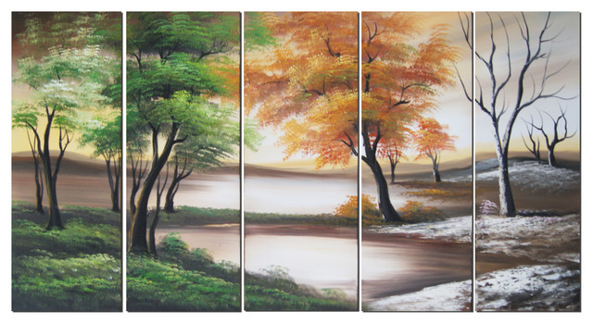
Estações

Slide 29
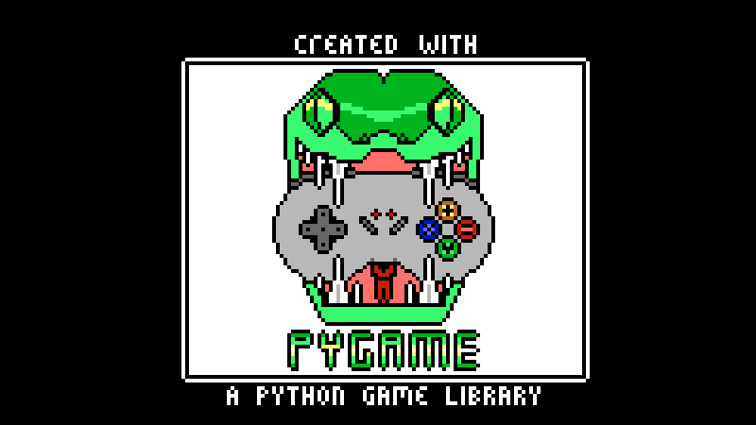

Slide 30


